Slide 1
Website bán đồ thể thao
Báo cáo cuối kì
Môn: Hệ quản trị cơ sở dữ liệu.

Slide 2

Trần Kiện Khang
Nguyễn Minh Luân
Lê Thị Minh Nguyệt
Nguyễn Văn Phú
NHÓM 5

Slide 3
Website bán đồ thể thao
01 – Đặc tả hệ thống
02 – Phân tích thiết kế
03 – Cấu hình và cài đặt hệ thống
04 – Cài đặt chương trình
Tổng quan chung
Mô tả phần mềm Chức năng
Lược đồ ERD Diagram
Thiết kế cơ sở dữ liệu
Tạo CSDL và ràng buộc Procedure Function View Triggers Phân quyền Kết nối CSDL
Hướng dẫn sử dụng phần mềm

Slide 4

01
Đặc tả hệ thống
Tổng quan chung
Mô tả phần mềm
Chức năng

Slide 5
Tổng quan chung
Mục tiêu: Phần mềm là một trang web bán đồ thể thao với các sản phẩm giày, quần áo với giao diện đơn giản, thân thiện, đẹp và dễ nhìn để người quản lý dễ dàng sử dụng và quản lý những mặt hàng sản phẩm.
Phạm vi: Trang web áp dụng cho các cửa hàng, cá nhân buôn bán, đồng thời, áp dụng cho người dùng có nhu cầu mua sản phẩm thông qua mô hình mua bán qua mạng.

Slide 6
Mô tả phần mềm
Mô tả đề tài
Thông tin phần mềm
Chức năng:
+Quản trị hệ thống
+Nhóm người dùng

Slide 7
02
Phân tích thiết kế
Lược đồ ERD
Diagram
Thiết kế cơ sở dữ liệu

Slide 8
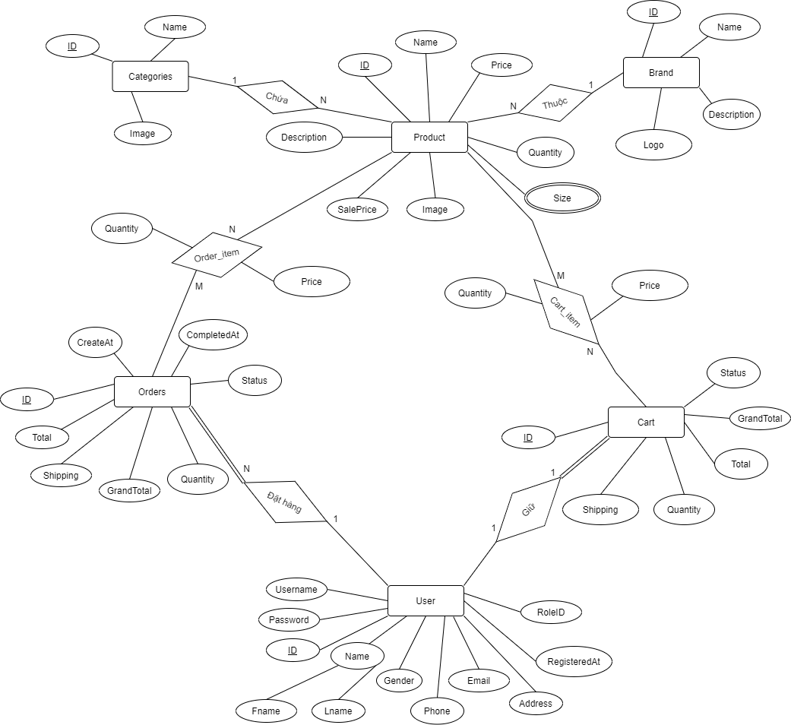
Lược đồ ERD

Slide 9
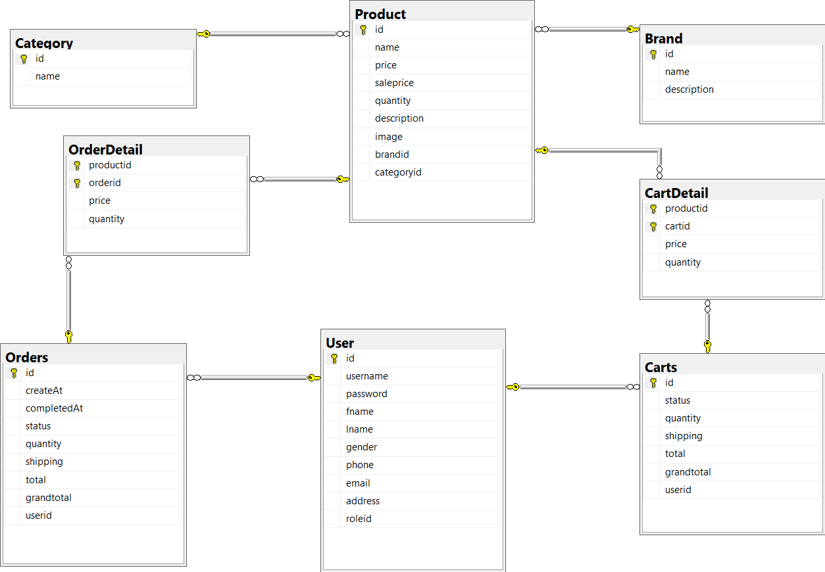
Diagram

Slide 10
03
Cấu hình và cài đặt hệ thống
Tạo CSDL và ràng buộc Procedure Function View Triggers Phân quyền Kết nối CSDL

Slide 11
Tạo CSDL và ràng buộc
Trong phần này áp dụng các ràng buộc như: unique, not null, ràng buộc khóa ngoại, ràng buộc khóa chính, đặt tên cho các ràng buộc.

Slide 12
Cấu hình và cài đặt hệ thống
Procedure
Function
View
Triggers
Phân quyền Kết nối CSDL

Slide 13
04
Cài đặt chương trình
Hướng dẫn sử dụng phần mềm

Slide 14
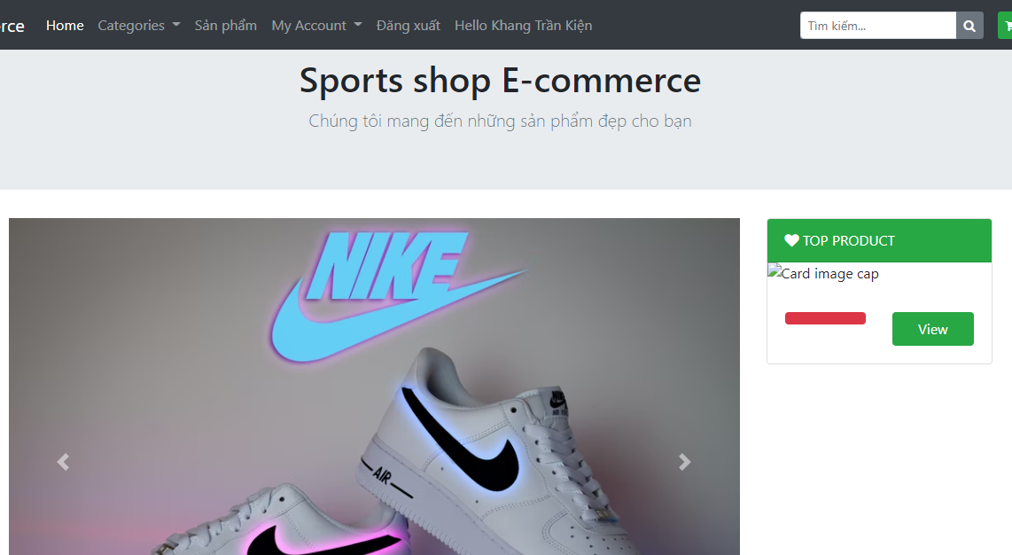
Giao diện chính của web

Slide 15
Thank you!
Do you have any questions?

